Slide 1

ХУРЛЫН ДИПЛОМАТ АЖИЛЛАГААНЫ ШИЙДВЭР ГАРГАЛТ БА ТАКТИК ХЭЛЭЛЦЭЭ
Ахлах багш Д.Оюунсүрэн

Slide 2
Агуулга
Олон улсын хурлын шийдвэр гаргалт
Тогтоолын төслийн бүтэц
Тогтоолын төсөл батлах үе шат
Хэлэлцүүлэг
Шийдвэр гаргах хэлбэр
Хурлын дипломат ажиллагаанд хэрэглэгддэг тактик
Аливаа саналыг батлуулах буюу эсэргүүцэхэд хэрэглэх тактик
Сануулга ба сүрдүүлэг
Сануулга, сүрдүүлгийн хэлбэр
Саналыг эсэргүүцэх бусад тактик
Хэлэлцээг хөнгөвчлөх арга хэрэгсэл
Хурлын дипломат ажиллагааны үг хэллэг
Хэлэлцээ гэж юу вэ?
Хэлэлцээнд оролцогч талууд
Хэлэлцээний хэв шинж
Хэлэлцээг бэлтгэх ба төлөвлөх
Наймаалцах стратеги Хэлэлцээнээс өөр хувилбар
Хэлэлцээнд баримтлах арга барил
“Хэцүү” хэв шинжийн хүмүүс
“Хэцүү” хүмүүстэй хэлэлцээ хийхэд баримтлах William Ury-гийн стратеги

Slide 3
Олон улсын хурлын шийдвэр гаргалт
Санаачилга
Боловсруулсан санал (тогтоолын төсөл)-аа хэлэлцэх асуудлын жагсаалтад оруулж, хэлэлцүүлэх
Санал хураалт

Slide 4
Тогтоолын төсөл санаачлагчид
Sponsor:
Санаачлагч
Co-sponsor:
Хамтран санаачлагч
Lead sponsor:
Тэргүүлэх санаачлагч

Slide 5
Тогтоолын төслийн бүтэц
Тогтоолын төсөл
Удиртгал (preamble) –
Тодорхой үйл ажиллагааг авч хэрэгжүүлэх буюу зөвлөмж гаргах ямар шаардлагатай байгааг дурддаг.
Үндсэн/үйл ажиллагааны хэсэг (operative part)-
Авч хэрэгжүүлэх зөвлөмжийг багтаасан байна.
Notes:
Тогтоолын төслийн бүтэц

Slide 6
Тогтоолын төсөл батлах үе шат
Текстийг боловсруулах
Бусад засгийн газартай зөвлөлдөх
Бусад төлөөлөгчид, НБДГ-тай зөвлөлдөх
Текстийг албан бусаар тараах
сонгосон төлөөлөгчдийн дунд
бүлгүүдэд
Текстийг хянан нягтлах
Санаачлагчдын бүлгийг байгуулах
Тогтоолын төслийг НБДГ-т хүлээлгэн өгөх

Slide 7
Тогтоолын төсөл батлах үе шат
Хурал дээр ажлын хэлээр орчуулсан текстийг албан ёсоор тараах
Нэг болон хэд хэдэн санаачлагчаас төслийг амаар танилцуулах
Хэлэлцүүлэг (Бусад төлөөлөгчид мэдэгдэл хийнэ.)
Нэмэлт өөрчлөлтийн талаарх танилцуулга
Санаачлагч нэмэлт өөрчлөлтийг хүлээн авч болох эсэхийг шийднэ.
Хурлын дарга хэлэлцээ явуулах бүлгүүдийг байгуулж болно.
Эхний хэлэлцүүлэг явагдсан тогтоолын төслийг НБДГ-т хүлээлгэн өгнө.

Slide 8
Тогтоолын төсөл батлах үе шат
Эхний хэлэлцүүлэг явагдсан тогтоолын төслөөр дахин хэлэлцүүлэг явуулах
Нэмэлт өөрчлөлтөд оруулах нэмэлтээр санал хураах (sub-amendment)
Нэмэлт өөрчлөлтөөр санал хураах
Саналаа тайлбарлах (explanations of vote)
Тогтоолын төслөөр санал хураах
Саналаа тайлбарлах

Slide 9
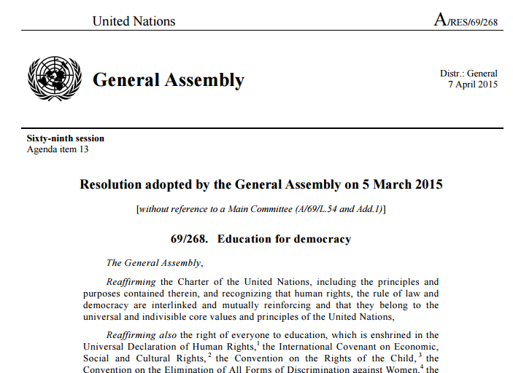
Хэлэлцүүлэг
Ямар ч тогтоолын төслийг батлахын өмнө хэлэлцүүлэг явуулдаг.
Тогтоолын төслийг хэлэлцэх хэлбэрүүд
Бүхэлд нь хэлэлцэх
Хэсэгчлэн хэлэлцэх

Slide 10
Нэг таслал ч гэсэн чухал
A woman without her man is nothing

Slide 11
Нэг таслал ч гэсэн чухал
A woman, without her man, is nothing.

Slide 12
Нэг таслал ч гэсэн чухал
A woman: without her, man is nothing.

Slide 13
Нэг таслал ч гэсэн чухал
Казнить нельзя помиловать
Казнить, нельзя помиловать
Казнить нельзя, помиловать

Slide 14
Шийдвэр гаргах хэлбэр
“Хуралд байлцаж, санал өгсөн” төлөөлөгчдийн олонхын саналаар шийдвэрлэх.
Санал хураалтад оролцоогүй, хурлыг тасалсан, хүчингүй санал өгсөн бол тооцохгүй.
120 төлөөлөгчөөс 30 нь оролцоогүй эсвэл тасалсан бол “хуралд байлцаж, санал өгсөн” төлөөлөгчдийн тоо 90 байна гэсэн үг бөгөөд 46 зөвшөөрсөн саналаар шийдвэр батлагдана. Санал 45:45 гэж тэнцвэл уг асуудал шийдвэрлэгдэж чадахгүй.
“Хуралд байлцаж, санал өгсөн” төлөөлөгчдийн 2/3-ын саналаар шийдвэрлэх. НҮБ-ын дүрмийн18-р зүйлд зааснаар дараах асуудлыг 2/3-ын саналаар шийднэ:
Олон улсын энхтайван, аюулгүй байдлын асуудлууд
Аюулгүйн Зөвлөлийн байнгын бус гишүүний сонгууль
НҮБ-д шинэ гишүүн элсүүлэх
Санал нэгтэй шийдвэрлэх.
Энэ арга НҮБ-д хэрэглэгддэггүй ба НАТО, ОЕСD зэрэг байгууллагад хэрэглэгддэг. OSCE-д “санал нэгтэйгээс хасах нь нэг” зарчим үйлчилнэ.

Slide 15
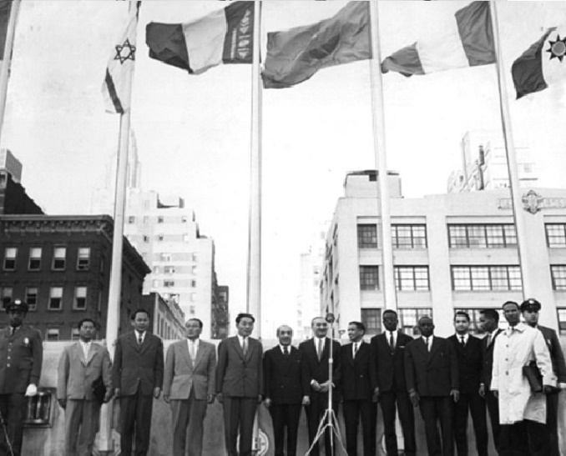
Шийдвэр гаргах хэлбэр (үргэлжлэл)
Тодорхой төлөөлөгчдийн зөвшөөрлийг заавал авах.
А3-ийн бүх гишүүний зөвшөөрсөн санал
Зарим хуралд бүх гишүүдийн төдийгүй зарим тодорхой гишүүдийн олонхын санал шаардагддаг.
Худалдааны хэлэлцээрт экспорт, импортлогчид тус тусдаа уг шийдвэрийг олонхиороо дэмжих ёстой.
Алга ташин шийдвэр гаргах- Acclamation
Төлөөлөгчид тогтоолын төсөл болон бусад шийдвэрийг бүрэн дүүрэн хүлээн зөвшөөрч байгаагаа алга ташин илэрхийлдэг.
1961 онд Монгол улсыг НҮБ-д элсүүлэх шийдвэрийг ЕА-н төлөөлөгчид алга ташин баталж байсан.
Практикт энэ арга маш ховор хэрэглэгддэг:
Хурлын даргыг сонгох
Хурлын эцсийн баримт бичгийг батлах

Slide 16
Шийдвэр гаргах хэлбэр (үргэлжлэл)
Хурлын шийдвэрийг зөвшилцлөөр гаргах (consensus)
Тогтоол гаргадаг зөвшилцөл
Ерөнхий Ассемблей маш олон тогтоолыг санал хураалгүйгээр зөвшилцлөөр баталдаг. Учир нь 6 гол хороогоор өмнө нь санал нэгтэй батлагдсан байдаг.
Тогтоол гаргадаггүй зөвшилцөл
НҮБ түүний байгууллагуудын хороод үүнийг их хэрэглэдэг. Зэвсэг хураах олон талт хэлэлцээний салбарт зөвшилцлөөр шийдвэр гаргах нь түгээмэл. Женевт төвтэй Зэвсэг хураах бага хурлын дэгийн 18-р зүйлд “Хурлын үйл ажиллагаа явуулах, шийдвэр гаргахдаа зөвшилцлийн зарчмаар ажиллана” гэж заасан байдаг.
Түүнчлэн дээрхтэй ижил зорилготой боловч тусгай уулзалтуудыг мөн зохиодог.
Ж: Хямрал мөргөлдөөн, байгалийн гамшигт нэрвэгдсэн улсуудад хандив тусламж цуглуулах хурлуудууд

Slide 17

ХУРЛЫН ДИПЛОМАТ АЖИЛЛАГААНД ХЭРЭГЛЭГДДЭГ ТАКТИК
Хоёр талын дипломат ажиллагааг бодвол олон талт дипломат ажиллагаанд илүү олон төрлийн тактик хэрэглэгддэг.
Олон улсын хурлын үеэр өөрийн саналыг батлуулахын хүсч буй төлөөлөгчид дараах тактикийг хэрэглэх нь элбэг байдаг:
Заналхийлэх
Сануулах
Залилах
Урамшуулах
Эдгээр тактикийн аль нь ч тухайн саналыг батлуулахад шаардлагатай олонхын дэмжлэгийг авахад чиглэх ёстой.

Slide 18
Аливаа саналыг батлуулах буюу эсэргүүцэхэд хэрэглэх тактик
Саналыг гаргагчид түүнийгээ батлуулах нэг зорилготой байдаг бол саналыг эсэргүүцэгчид түүнийг хэрэгсэхгүй болгох, хойшлуулах гэсэн хоёр зорилготой байдаг. Хэрэглэгдэж болох тактикуудыг дурдвал:
Ухаалаг баримт нотолгоо . Ихэнх санал хэр зэрэг ухаалаг баримт нотолгоонд үндэслэсэн гэдгээсээ хамааран батлагдах эсэх нь шийдэгддэг. Санал гаргагчид уг санал яг цагаа олсон, хэрэгтэй зүйл гэдгийг нотлон харуулах ёстой бөгөөд саналаа дэмжүүлэхийн тулд аливаа сүрдүүлэг, дарамт шахалт, урамшууллыг хэрэглэх ёсгүй.
Амлалт. Тухайн төлөөлөгч бусад төлөөлөгчдөд ямарваа нэг зүйл амласнаар саналаа дэмжүүлж болно.
Том улсууд буурай улсад эдийн засгийн болон санхүүгийн дэмжлэг үзүүлэхийг амлаж, дэмжлэгийг нь авч болно. Мөн сонгуулийн компанийн үеэр бие биеийгээ дэмжихээ харилцан амлаж болно.

Slide 19
Аливаа саналыг батлуулах буюу эсэргүүцэхэд хэрэглэх тактик
Илүүг шаардах ба дутууг санал болгох (over-asking or under-offering).
Хэлэлцээний үед нэг тал нь нөгөө талаасаа хэт их зүйл шаардаад, эсрэг талаа өөрийнх нь хүссэн хэмжээнд нь хүртэл буулт хийнэ гэж найдах. Эсвэл аливаа зүйлийг санал болгож байгаа тал эцсийн бүлэгт хүлээн зөвшөөрч болох зүйлтэйгээ харьцуулахад маш өчүүхэн зүйлийг эхэлж санал болгодог.
Олон талт хэлэлцээний үед бүлгүүдийн хооронд энэ үзэгдэл мөн ажиглагддаг.
Нөгөө бүлгийнхээ хүлээж авах боломжгүй үг хэллэгийг зориудаар саналынхаа текстэнд оруулдаг ба тэдгээр зүй бус үгийг авч хаяхдаа буулт хийж буй мэт дүр эсгэдэг. (over asking).
Харин under-offering жишээ гэвэл зориудаар зарим үг хэллэгийг текстээс хасч, дараа нь заримыг нь буцаагаад оруулах зорилго тавьдаг.

Slide 20
Сануулга ба сүрдүүлэг
Хоёр талт дипломат ажиллагаанд ерөнхийдөө сануулга ба сүрдүүлэг ба сануулгыг нууц байдлаар хэрэглэдэг..
Харин ХДА-нд сүрдүүлэг ба сануулгыг илээр хэрэглэдэг. Зарим үед нэг болон хэд хэдэн их гүрэн ОУБ-ыг бүхэлд нь сүрдүүлдэг:
1984-д онд АНУ хэрэв удирдлагын шинэчлэл хийхгүй бол UNESCO-оос гарна гээд гарч байсан.
2002 онд эргэн элссэн боловч 2017 оны 10-р сард тус улс Израил улсын эсрэг байр суурь баримталж байгаа тул гарч байгаагаа мэдэгдсэн.
Хэлэлцээг орхино гэх маягийн тулган шаардалт нь ХДА-ны мөн чанарт шударга бусаар нөлөөлдөг.
Хуралд оролцох үүрэгтэй төлөөлөгчид түүндээ оролцож чадахгүйд хүрнэ.
Мөн “sub-ultimatum” буюу тодорхой асуудлыг хэлэлцэхэд оролцохгүй байх тулган шаардалтыг нэлээд хэрэглэдэг.

Slide 21
Сануулга, сүрдүүлгийн хэлбэр
Төлөөлөгчид хурлын ажиллагаанд үргэлжлүүлэн оролцох хэдий ч тодорхой асуудлын талаар санал хураахад оролцохгүй байх тухай сануулга.
Хүйтэн дайны үед ӨАБНУ НҮБ-ын чуулганд апартейдийн тухай хэлэлцэхэд оролцохгүй гэж мэдэгдэж байв.
Төлөөлөгчид хурлыг орхиж явахаар сүрдүүлэх.
Үүнийг хэрэгжүүлэх нь ялангуяа, тухайн байгууллагын санхүүжилтэд эзлэх жин нөлөө багатай орны хувьд өөрт нь илүү сөрөг үр дагавар авчирдаг:
1950 оны эхээр ЗХУ НҮБ-ын АЗ-ийг орхиж, АЗ дэх Хятадын суудлыг БНХАУ эзлэхээс нааш эргэж хуралдаанд оролцохгүй гэсэн. Энэ нь Солонгосын хямралын үеэр ЗХУ зайлшгүй тавих ёстой байсан ветогоо хэрэгжүүлж чадахгүйд хүргэсэн учраас1950 оны 8-р сард ЗХУ АЗ-ийн хуралдаанд дахин оролцох болсон.

Slide 22
Сануулга, сүрдүүлгийн хэлбэр (үргэлжлэл)
Шинэ үйл ажиллагаанд оролцохгүй байх сүрдүүлэг. Зарим тохиолдолд төлөөлөгчид өөрсдийнх нь эсэргүүцэж байсан аль нэг тогтоол батлагдвал түүнд дурдсан шинэ байгууллага болон үйл ажиллагаанд оролцохгүй гэж сүрдүүлдэг:
Дэмжихгүй байхаар сүрдүүлэх.
А төлөөлөгч В төлөөлөгчийн саналыг дэмжихгүй гэх мэт.
Тусламж үзүүлэхээ зогсоохоор сүрдүүлэх. Том улс жижиг улсыг манай саналыг эсвэл нэр дэвшигчийг дэмжихгүй бол эдийн засгийн буюу санхүүгийн тусламж үзүүлэхээ зогсооно гэж сүрдүүлэх.

Slide 23
Саналыг эсэргүүцэх бусад тактик
Өрсөлдөх тогтоолын төсөл танилцуулах.
Өмнөх төслийн санаачлагч зөвшилцөл хийхээс аргагүйд хүрнэ.
Санал болгосон үйл ажиллагааг хэрэгжүүлэх санхүүгийн болон боловсон хүчний нөөц, бололцоо байхгүй гэдгийг гаргаж тавих.
Шинэ үйл ажиллагааг эсэргүүцсэн санал гаргахдаа бусад байгууллага уг асуудлаар аль хэдийн амжилттай ажиллаж байгааг дурдах.
НҮБ-ын системд ижил төстэй үйл ажиллагаа явуулдаг олон байгууллага байдаг.

Slide 24
Саналыг эсэргүүцэх бусад тактик
“Цаг нь болоогүй байна” (the time is not ripe) гэдэг үндэслэлийг маш их хэрэглэдэг.
Тодорхой бусад судалгаа, үйл ажиллагааны үр дүнг хүлээж байж саналаа гаргах хэрэгтэй гэдэг.
Горимын санал (point of order) гаргаж аливаа саналыг удаашруулах.
Хурлын үйл ажиллагааг зогсоох
Хурлыг хойшлуулах
Хэлэлцэж буй асуудлыг хойшлуулах
Хэлэлцэж буй асуудлаар хэлэлцүүлгийг хаах
(Эхний гурав нь хойшлуулах зорилготой бөгөөд тэрхүү хугацаанд бусад төлөөлөгчтэй зөвлөлдөхийг хүсдэг. Харин тухайн саналыг батлуулахыг зорьж байгаа төлөөлөгч хэлэлцүүлгийг хаах санал гаргадаг.)

Slide 25
Хэлэлцээг хөнгөвчлөх арга хэрэгсэл
Хэлэлцээний нэгдсэн текст (Single Negotiating Text)
Олон ажлын хэсэг, хороод тус тусдаа тогтоолыг төсөл боловсруулах нь сүүлдээ цаасан далайд живэх аюулд хүргэдэг.
Тиймээс тодорхой хугацаанд уг асуудлын бүх төслийг багтаасан хэлэлцээний нэгдсэн текст гаргах нь ажлыг асар их хөнгөвчилдөг.

Slide 26
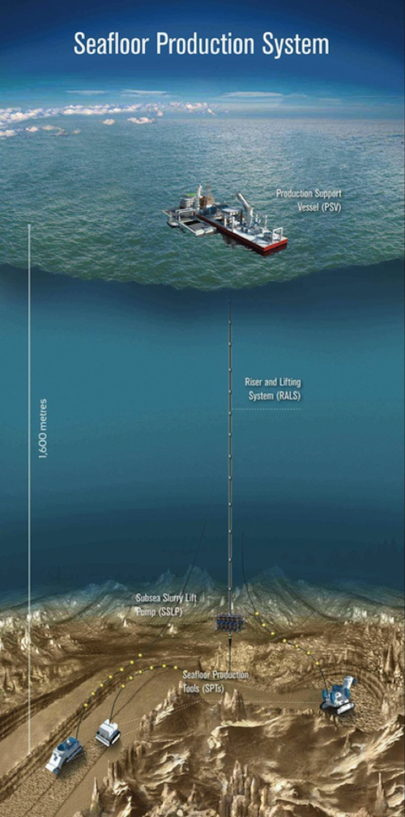
Хэлэлцээг хөнгөвчлөх арга хэрэгсэл (үргэлжлэл)
Компьютерийн тусламжтай загвар (Computer-aided models)
Далайн эрх зүйн бага хурлаар (1973-1982) далайн гүний баялгийг хэрхэн ашиглах талаар ихээхэн санал зөрөлдсөн.
Тиймээс Масачусетсийн Технологийн Дээд сургууль (MIT) янз бүрийн нөхцөл байдалд санхүүжилт буюу хөрөнгө оруулалтын хэмжээ өөрчлөгдөх үед ямар үр дүн гарах талаар компьютерийн загвар боловсруулж төлөөлөгчдөд танилцуулсан.
Энэ нь Далайн эрх зүйн конвенци 1982 онд батлагдахад зохих хувь нэмэр оруулсан юм.

Slide 27

Хэлэлцээг хөнгөвчлөх арга хэрэгсэл (үргэлжлэл)
Нэргүй санал (Non-paper)
Хэрэв А төлөөлөгч өөрийн санаачилгын нууц итгэмжит байдлыг хадгалахыг хүсвэл уг тогтоолын төслийн текст дээр нэрээ бичихгүй байхыг non-paper гэж томъёолдог.
Үүнийг сүүлийн үед өргөнөөр хэрэглэх болсон.

Slide 28
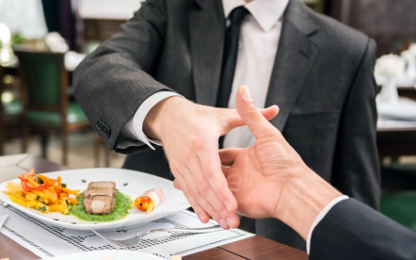

Лобби, олон нийтийн үйл ажиллагаа
Хурлын төлөөлөгчид бие биенийгээ ятгах, итгүүлж үнэмшүүлэх үйл ажиллагааг ихэнхдээ хурлын танхимаас гадуур хийдэг.
Заримдаа бүлгийн хурлын үеэр ч хийх тохиолдол бий.
Бизнес-үдийн зоог (нэлээд дэлгэрсэн)
Оройн зоог (үдэшлэг)
Хүлээн авалт, дайллага.
Энэ үеэр тогтоолын төсөл тарааж болно. Мөн мэдээлэл солилцох боломжтой. Гэвч энэ нь асуудлыг гүнзгийрүүлэн хэлэлцэх газар биш. Эдгээр олон нийтийн үйл ажиллагаа аливаа зөвшилцөлд хүрэхэд тус дөхөм үзүүлдэг.

Slide 29
Лобби, олон нийтийн үйл ажиллагаа
Ихэнх хурлын үеэр үдээс өмнө буюу үдээс хойш цайны завсарлага хийдэг.
Хурлын үеэр санал зөрөлдөөн ширүүссэн нөхцөлд авхаалжтай хурлын дарга цайны цагийг арай өмнө эхлүүлэх буюу цагийг нь сунгах зэргээр төлөөлөгчдийн уур амьсгалыг зөөлрүүлэхэд ашигладаг.
Түүнээс гадна, олон улсын байгууллагын аль нэг албан тушаалд өрсөлдөж буй орон нэр дэвшигчээ дэмжих зорилгоор хүлээн авалт зохиох практик бий.

Slide 30
Хурлын дипломат ажиллагааны үг хэллэг
Уламжлалт дипломат ажиллагааг бодоход ХДА-нд илүү тодорхой, шууд үг хэллэг хэрэглэдэг. Гэвч зарим тохиолдолд зөөлрүүлсэн, тодорхой бус үг хэллэгийг хэрэглэдэг.

Slide 31
ХДА-нд түгээмэл хэрэглэгддэг үг хэллэг
Phrase | Possible meaning
I do not want to insist. | I have to insist.
We must analyse this problem from a common perspective. | We must look at this problem from our point of view.
If I understood correctly. | I did not understand the non sense I heard.
I may have misunderstood the distinguished representative of ……… | The representative of …….has been talking non-sense.

Slide 32
ХДА-нд түгээмэл хэрэглэгддэг үг хэллэг
If I understood correctly… | I did not understand the nonsense I heard.
We honestly aim at a consensus on this matter. | Any consensus must on the terms specified by my delegation.
My delegation is not able to support this draft resolution. | My delegation will either abstain or vote against this draft resolution, but it has not made up its mind as between these two possibilities.
Notes:
https://www.youtube.com/watch?v=fEG2_HhCZeE

Slide 33
Үг хэлэхэд анхаарах зүйлс
Хурал дээр үг хэлэх болон микрофоноор ярих нь нүүр тулан ярилцахаас огт өөр байдаг. Тиймээс цээж тэнэгэр, цэх байх нь чухал. Микрофон нь нам дуу хоолойд илүү тохиромжтой учраас угаасаа чанга дуутай хүн дуугаа намсгаж ярих нь зөв.
Үнэн сэтгэлээсээ ярьж байгаа гэдгээ илэрхийлэх нь чухал.
Тодорхой, ойлгомжтой ярих хэрэгтэй.
Бэлдсэн текст уншиж байхдаа ч сонсогчид руу үе үе харж, дуу хоолойн өнгө, ярианы хурдаа өөрчилж байх нь зүйтэй.
Дохио зангааг тунг нь тааруулж хэрэглэх ёстой.

Slide 34
Хэлэлцээ
Negotiation

Slide 35
ХЭЛЭЛЦЭЭ? ХЭЛЭЛЦЭЭР? Аль нь зөв бэ?
ХЭЛЭЛЦЭЭ- Negotiation
ЯРИА ХЭЛЭЛЦЭЭ
ХЭЛЭЛЦЭЭР- Agreement
ГЭРЭЭ ХЭЛЭЛЦЭЭР

Slide 36
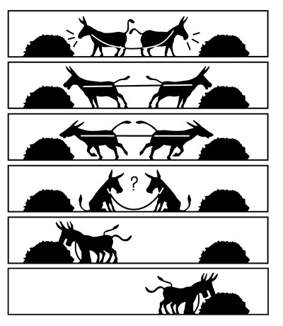

Slide 37
Хэлэлцээ гэж юу вэ?
Хэлэлцээ бол хэлэлцэгч талуудын нийтлэг эрх ашгийг заавал иш үндэс болгож, юуны өмнө хамтран ажиллахыг санал болгодог арга хэмжээ мөн.
Хэлэлцээ гэдэг нь хоёр буюу түүнээс дээш тал нэг буюу хэд хэдэн асуудлаар хүлээн зөвшөөрөхүйц тохиролцоонд хүрэхийн тулд өөр хоорондоо харилцаж буй үйл явц юм.
Хэлэлцээнд оролцогч талууд нийтлэг болон сөргөлдөөнт ашиг сонирхолтой байдаг.

Slide 38
Хэлэлцээнд оролцогч талууд
Засгийн газар хоорондын хэлэлцээ нь ихэнхдээ эрх бүхий албан тушаалтнуудын (дипломатууд болон холбогдох яамдын мэргэжилтэнүүд) хооронд явагддаг боловч дараах оролцогчид мөн оролцож болно:
Олон улсын байгууллагууд
ТББ ( бизнесийн болон үйлдвэрчний байгууллагууд мөн багтана.)
Парламентийн гишүүд, орон нутгийн удирдлагууд
Орчин үед эдийн засаг, нийгэм, байгаль орчны яриа хэлэлцээнд улс орны төлөөлөгчдөөс илүүтэйгээр “төрийн бус” төлөөлөгчид олноор оролцох болсон.
2002 онд Иоханесбург хотноо болсон Тогтвортой Хөгжлийн Дээд Хэмжээний чуулга уулзалтанд оролцсон ТББ-ын төлөөлөгчид улс орнуудын төлөөлөгчдөөс 4 дахин олон байв.

Slide 39
Хэлэлцээ ихэнхдээ найр тавих, буулт хийх харилцааны хүрээнд явагддаг бөгөөд сөргөлдөгч талуудын аль алиных нь хүлээн зөвшөөрөхүйц “алтан дундаж”-ыг олох нь чухал байдаг.
Хэлэлцээний арга нь үзэл бодлоо нээлттэй, үр дүнтэй солилцсоноор хямрал мөргөлдөөн хурцдахыг намжааж, хүч хэрэглэхээс зайлсхийж, нөхцөл байдал болон түүний хөгжлийн далд хүчийг зөв үнэлж дүгнэнэ гэсэн үг.
Хэлэлцээний үйл явцад сөргөлдөгч бүх тал мөргөлдөөн бүрэн дууссан гэдгийг хүлээн зөвшөөрч, түүний бодит шалтгааныг илрүүлэн арилгаснаар үр дүнд хүрнэ.

Slide 40
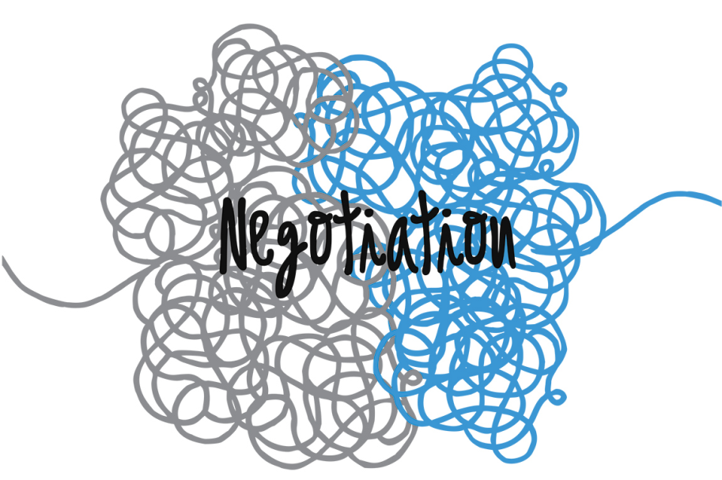
Хэлэлцээний хэв шинж
Маргааны сэдэв хэдий чинээ ил тод, тодорхой байна, түүнийг шийдвэрлэх боломж их байна.
Харин хэлэлцэх асуудал тодорхойгүй бол түүнийг намжаахад түвэгтэй.
Зарим үед хэлэлцээ өөрөө харилцааг хурцатгаж магадгүй ч түүнээс татгалзах нь оновчтой зүйл биш.
Notes:
Р.Болд, т.363

Slide 41
Хэлэлцээний хэв шинж (үргэлжлэл)
Талууд дор бүрнээ нөгөө талынхаа учирлалыг сонсож, өөрсдийнхөө зарим шаардлагаас татгалздаг.
Талууд эрх тэгш байдалд хүрч, хэлэлцээний замаар буулт хийдэг.
Талууд үзэл бодлоо тулган хүлээлгэхийн тулд хүч хэрэглэхийг завддаг.
Сөргөлдөгч талуудын хүч тэнцүү бусаас шалтгаалаад арай сул (эсвэл илүү ухаалаг) тал нь ухралтад ордог.
Гаргаж болохуйц шийдвэрийн тоо нэмэгдэх, ялангуяа талууд тодорхой зорилгогүй байгаа тохиолдолд шинэ шинэ бэрхшээл учирдаг.

Slide 42
Хэлэлцээг бэлтгэх ба төлөвлөх
Сайн төлөвлөгөө
Сайн бэлтгэл
Амжилттай хэлэлцээ

Slide 43

Хэлэлцээнд бэлтгэнэ гэдэг таньж мэдэхгүй газраар аялахаар бэлдэж байгаатай адил.
Явах замаа урьдчилж сонгодог ч газар дээрээ очоод өөр зам сонгоход хүрч болно.

Slide 44
Хэлэлцээг төлөвлөх
Зорилго тавих
Зорилгоо тодорхойлох
Зорилгодоо хүрэхэд хамгийн боломжтой буюу альтернатив арга замыг судлан тогтоох
Тухайн зорилгод хүрэхэд бусадтай харилцах шаардлагатай нөхцөлд тэдгээр бусад оролцогчдын зорилго, чадавхийг задлан шинжлэх хэрэгтэй.

Slide 45
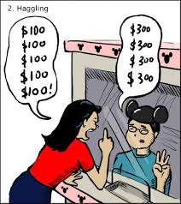
Наймаалцах стратеги (Bargaining strategy)
Өрсөлдөөнт (Competitive)
Хамтран ажиллах (Cooperative)
Асуудлыг цогцоор нь хамарсан (Integrative)
Ашиг сонирхолд тулгуурласан- (Interest)

Slide 46
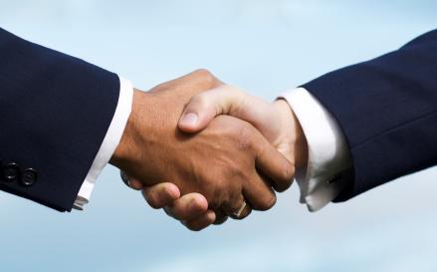
Interest bargaining
Хэлэлцээний ерөнхий үр дүнд сэтгэл ханамжтай байхад чиглэдэг учраас дараах шинж чанартай байдаг:
Хамтран ажилладаг
Төгсгөл нь нээлттэй
Бүтээлч
Мэдээллийн урсгалыг чөлөөтэй ашигладаг
Зорилгодоо хүрэхийн тулд маш уян хатан ханддаг
Notes:
http://slideplayer.com/slide/3732456/

Slide 47
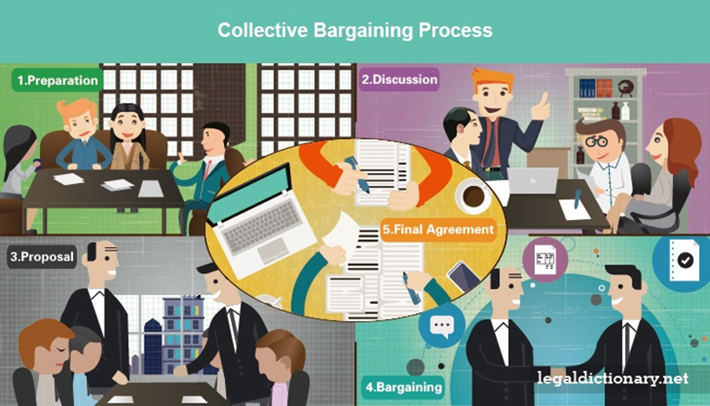
Competitive Bargaining
Нэлээд нарийвчилсан тодорхой зорилгод чиглэдэг учраас:
Өрсөлдсөн шинжтэй
Мэдээллийг хянаж, гуйвуулах хандлагатай
Зорилгодоо хүрэхийн тулд тактикийн арга хэрэглэнэ.

Slide 48
Хэдий ийм ялгаатай арга техник хэрэглэдэг ч гэсэн хэлэлцээний үр дүн хэлэлцээний зорилго, зорилтыг хэрхэн нарийвчлан судалж, тогтоосноос ихээхэн хамаарна.
Ийнхүү анализ хийхдээ хэлэлцээнд ороцлогч талуудын наймаалцах харьцангуй чадавхийг (relative bargaining power) тодорхойлж, хэлэлцээнээс өөр ямар хувилбар байгааг харгалзан үзнэ.

Slide 49
Наймаалцах чадавх ба хэлэлцээнээс өөр хувилбар (BATNA)
Хэлэлцээнд оролцогчид өөрсдийн наймаалцах харьцангуй чадавхийн тухай ойлголт, үнэлэмжээ ашиглан наймаалцах ямар арга хэрэглэхээ сонгодог.
Хэлэлцээнд оролцогч эсрэг талтайгаа яагаад, ямар ашиг сонирхлын үүднээс хэлэлцээ хийж байгаагаа туйлын нарийн тодорхойлох ёстой.
Талуудын ашиг сонирхолд дүн шинжилгээ хийх нь тухайн талууд өөрсдийн ашиг сонирхлыг хангахын тулд бие биеэсээ хэр хамааралтай болохыг тодорхой болгодог.
Гэхдээ дан ганц талуудын ашиг сонирхлыг задлан шинжилснээр бүх зүйл сайн сайхан болчихгүй гэдгийг мартаж болохгүй.
Учир нь аль нэг тал нь нөгөө талын оролцоогүйгээр өөрийн ашиг сонирхлыг гүйцэлдүүлэх боломжтой байдаг.
Өөрөөр хэлбэл, талууд бие биенээсээ хэр хамааралтай байгааг судална гэдэг маань мөн нөгөө талын оролцоогүйгээр, хэлэлцээнээс өөр арга замаар зорилгодоо хүрэх боломж байгаа эсэхийг судална гэсэн хэрэг.

Slide 50
Хэлэлцээнээс өөр хувилбар
Бусадтай хэлэлцээ хийх нь заавал зорилгодоо хүрэх хамгийн сайн арга байдаггүй.
Талууд хэлэлцээ хийснээр түүнийг хийхгүй байснаас илүү үр дүн авчрах тохиолдолд л хэлэлцээ хийдэг.
Тиймээс хэлэлцээ хийхээс өмнө талууд хэлэлцээнээс өөр хамгийн сайн хувилбараа (Best alternative to a negotiated agreement) тодорхойлох ёстой:
Хэлэлцээ болохгүй юм уу, хийсэн хэлэлцээ үр дүнгүй болсон тохиолдолд яах вэ?
Хэлэлцээний үр дүн хэлэлцээнээс өөр хамгийн сайн хувилбараас (BATNA) муу болохоор байвал хэлэлцээг үргэлжүүлэх нь утгагүй хэрэг болно.
Тиймээс BATNA-аа тодорхойлно гэдэг нь хэлэлцээний явцыг үнэлж дүгнэх, шаардлагатай үед цаг алдалгүй хэлэлцээнээс гарахад хэрэгтэй байдаг.

Slide 51
Хэлэлцээ хийх үе шат
Бэлтгэл ажил
Эхлэл
Өрнөл
Төгсгөл

Slide 52
Хэлэлцээнд бэлтгэхдээ дараахи мэдээллийг цуглуулж, дүн шинжилгээ хийнэ:
Сөргөлдөгч талынхаа тухай ерөнхий мэдээ баримт, хувийн шинж байдал, сэтгэл зүйн онцлог, зорилго, ашиг сонирхол, байр суурь, тавьж буй шаардлагын хууль зүйн болон ёс суртахууны үндэслэл, мөргөлдөөний түрүү үеийн үйлдэл, гаргасан алдаа, нийтлэг ба ялгаатай ашиг сонирхол
Өөрийн байр суурь, үйлдлийг шүүмжлэлтэй задлан шинжлэх (сөргөлдөөний зорилго, үнэт зүйлс, эрх ашиг, үйлдэл, өөрийн шаардлагын хууль зүйн болон ёс суртахууны үндэслэл, тэдгээрийн учирлал, нотолгоо, гаргасан алдаа эндэгдэл, эсрэг талын өмнө түүнийгээ хүлээх боломж г.м)
Мөргөлдөөн үүсэхэд хүргэсэн нийгмийн орчин, шалтаг, шалтгаан, цаашид гарч болох сэдэл
Олон нийт, хамт олон, бүлгийн санаа бодол

Slide 53
Мэдээллийн дутуу дулимаг байдал хардах сэрдэх, үл итгэх явдалд хүргэж, улмаар мөргөлдөөн гүнзгийрэхэд түлхэц өгдөг.
Хэлэлцээний явц, үр дүн зэрэг үнэлэмжийн шалгуурыг зөвшилцөн тохиролцох нь зүйтэй.
Хэлэлцээнд нэр хүндтэй, эрх мэдэлтэй, сайн бэлтгэгдсэн хүмүүсийг оруулах нь нэн чухал.
Олон нийтийн мэдээллийн хэрэгслийг хэлэлцээнд ашиглах нь эмзэг хурц асуудлыг шийдвэрлэхэд тус болдоггүй харин ч яриа хэлэлцээг илүү түгшүүртэй болгодог.

Slide 54
“Хуваарилалтын шударга зарчим” буюу оролцогч этгээдүүдийн хүчин чармайлт, нөөц баялагт тулгуурлан амжилтын үр дүнг хуваарилах.
Хэлэлцээний үр дүнг ард иргэд гутамшигтай ялагдал гэж үзэхэд хүргэхгүйн тулд хэлэлцээг харилцан үр ашигтай байдлаар үзүүлэх нь чухал.
Хэлэлцээний хамгийн чухал үе шат бол байгуулсан гэрээ хэлэлцээрээ хэрэгжүүлэх явдал юм.

Slide 55
Баримт
Хэлэлцээний явцад маргаантай баримт гарч ирэх нь бий.
Тиймээс тиймэрхүү маргааныг хэрхэн зохицуулах тухай ойлголттой байх ёстой.
Баримтаас үүдэлтэй маргааныг заримдаа уг асуудлаар илүү тодорхой, нарийвчилсан мэдээлэл нэмж олсноор зохицуулдаг.
Гэхдээ тийм нэмэлт баримт, мэдээллийн эх сурвалж маш чухал гэдгийг анхаарах хэрэгтэй.
Хэлэлцээнд бэлтгэхдээ ямар баримт мэдээллийг түүнд зориулж цуглуулах, түүнийгээ эсрэг талдаа яаж эвтэйхнээр танилцуулах талаараа бас бодолцох учиртай.

Slide 56
Хэлэлцээнд баримтлах арга барил
Түншээ ямар нэг байдлаар басамжлах, өө сэв хайх буюу түүний хувийн байдлыг сөргөөр үнэлж цэгнэхгүй байх
Ярилцагч этгээдээ айлган сүрдүүлэх оролдлого хийхгүй байх
Талуудын хоорондын ялгааг онцлохгүй байх
Бие биеийнхээ эрхийг хүндэтгэх
Эсрэг талынхаа үгийг таслалгүйгээр сонсох, байр сууриа чөлөөтэй илэрхийлэх боломж олгох
Эсрэг талаа ойлгож буйгаа илэрхийлэх (ойлгоно гэдэг хүлээн зөвшөөрөх юм уу зөвтгөнө гэсэн хэрэг биш)
Эсрэг тал чинь мөргөлдөөнийг хэрхэн хүлээж авч буйг тодруулах

Slide 57
Хэлэлцээний агуулга, сэдвийг товч тодорхой томъёолох
Нийтлэг үзэл бодлоо тайлбарлах
Талуудыг чухам юу зааглаад байгааг тайван ярилцаж тодруулах
Мөргөлдөөний агуулгыг дахин тодруулах
Нийтлэг шийдвэр гаргах арга замыг хайх
Хүрсэн зөвшилцлийн талаар болон шийдэгдэлгүй үлдсэн санал зөрөлдөөнийг тэмдэглэсэн ерөнхий албан мэдээ гаргах

Slide 58
Түгээмэл алдаа:
Өөрийнхөө алдааг эсрэг талынхаа алдаа мэтээр харуулах
Жинхэнэ ашиг сонирхлоо нуух
“Байлдааны байдалд” буюу шаардлагагүй үед хориглолтод орох
Өөрийнхөө давуутай байдлыг хүлээн зөвшөөрөхийг шаардах
Хуучин гомдлоо санан дурсаж, эсрэг талынхаа эмзэг газруудад анхаарлаа төвлөрүүлэх
Хэлэлцээний эцэст “ялагч” ба “ялагдагч”-ийг олон нийтэд зарлах.

Slide 59
“Хэцүү” хэв шинжийн хүмүүс
Ууртай догшин хэв шинж
Түүнд бүх хүн зам тавьж өгөх ёстой гэж боддог. Түүнийг тайтгаруулахын тулд замаас нь зайлах буюу найр тавин холдох хэрэгтэй. Эсвэл түүнд уур хилэнгээ гаргах боломж олгох хэрэгтэй.
Нууцгай түрэмгийлэгч буюу “мэргэн бууч” хэв шинж
Далдуур заль мэх хэрэглэх, үгээр өдөөн хатгах буюу түрэмгийллийн бусад арга хэрэглэх замаар бусдад хор учруулахыг оролддог.
“Та ингэснээрээ юу хожих гээд байгаа юм бэ?” гэх маягийн үг хэлж, түүнээс илүү гэдгээ нотлон харуулахыг хичээгээрэй. Хэрэв тэр бодит баримтыг няцааж эхэлбэл баримт нотолгоог биет байдлаар үзүүлбэл зохино.

Slide 60
“Хэцүү” хэв шинжийн хүмүүс
Тэсэрдэг хүн буюу уурласан хүүхэд хэв шинж
Ихэвчлэн аймхай, арчаагүй байдаг. Тэсэртлээ уурлаж байгаа нь ердөө нөхцөл байдлыг хяналтдаа авах гэсэн түүний хүслийг илэрхийлж буй хэрэг.
Тухайн хүнд сэтгэлийн хөөрлөө гаргах боломж олгох. Үгийг нь сонсож байна гэдгээ үнэмшүүлэх. Нөхцөл байдлыг хянаж байна гэдгийг өөрт нь ойлгуулж, тайтгарах боломж олгох.
Гомдомхой хүний хэв шинж
Бүх бурууг бусдад тохдог. Хэн нэгний төлөө амьдарч байгаа юм шиг аашилж, байнга гомдолж, гоншигноно.
Түүний үгийг сонс. Түүний үгийг хэн ч сонсохгүй, ойшоохгүй байна гэж үздэгээс тэр байнга сэтгэл дундуур явдаг. Тиймээс түүний хэлж буйг ойлгож буйгаа харуулж, хүлээн зөвшөөрч, үнэлж байгаагаа мэдэгдвэл зохино.

Slide 61
“Хэцүү” хэв шинжийн хүмүүс
Дуугүй, чимээгүй хүний хэв шинж
Энэ хүмүүсээс ч таагүй зүйлийг хүлээж болно. Учир нь тэдний нууцлагдмал байдлыг шалтгаан мэдэгддэггүй. Тэдэнтэй харилцахад тэвчээр алдагдах нь бий.
Ямар нэг шалтаг, шалтгаан олоод түүнтэй ярилцахыг хичээгээрэй.
“Энэ талаар та юу гэж бодож байна вэ?” гэх мэт арай дэлгэрэнгүй хариулт шаардагдах асуулт тавиарай.
Шаардлагатай гэж үзвэл талархал илэрхийлээд дахин уулзах талаар тохиролцох гэж оролд. Учир нь та алдаа гаргавал нөхцөл байдлыг улам хүндрүүлнэ.
Хэтэрхий дуулгавартай хүний хэв шинж
Бүгдэд найр тавьж, туслахаа амалдаг ч түүнийгээ биелүүлэх болоход асуудал үүсгэдэг.
Тэд ямар ч гуйлтаас татгалзаж чаддаггүй ч амлалтаа биелүүлэх, хүч бололцоо, цаг зав байдаггүй.
Ийм хүнтэй харилцахдаа чухам юу бодож байгааг нь мэдэхийг хүсч байгаагаа, гүйцэтгэж чдах тэр зүйлийг нь л хийлгэхийг хүсч байгаагаа хэлээрэй.

Slide 62
Хэцүү хүмүүстэй хэлэлцээ хийхэд анхаарах зүйл:
Тодорхой зан чанарт нь нийцэн тохирох тийм арга хандлагыг ашиглах
Чухам ямар хэв шинжид хамаарахыг нь тодорхойлох
Түүний үзэл бодол, ертөнцийг үзэх үзэлд бүү авт. Тайван, төвийг сахисан байдлаа хадгалах нь зүйтэй.
Түүний нуугдмал ашиг сонирхол, хэрэгцээ шаардлагыг хангах арга олохыг хичээх.

Slide 63
“Хэцүү” хүмүүстэй хэлэлцээ хийхэд баримтлах William Ury-гийн стратеги
Үе шат | Хамтарч ажиллахад учрах саад тотгор | Хэрхэн хандах | Стратеги
I | Эсрэг этгээдийн сөрөг зан үйлд түргэн цочмог хандах | Хариу үйлдэл бүү хий | Тагтан дээр гарч тайвшир
II | Бусдын сэтгэлийн хөдөлгөөний муу нөлөө | Тэднийг тайтгаруул | Тэдэнд талтай алхам хий
III | Бусдын байр сууриа хамгаалсан зан байдал | Тоглолтоо өөрчил | Хариу үйлдэл бүү хий, чиглэлээ өөрчил
IV | Хэлэлцээ үр дүнтэй болно гэдэгт эсрэг тал итгэлгүй байх | Тэдэнд итгэл төртөл хэлэлцээг энгийн болго | Тэдэнд “алтан гүүр” тавьж өг
V | Эсрэг этгээдийн эрх мэдэлдээ эрдсэн байдал | Үгүй гэж хэлж чадахуйц хатуу чанд бай | Өвдөг сөхрөлгүй өөдрөг бай.

Slide 64
Анхаарал тавьсанд баярлалаа!

